Slide 2
Combinación entre los trabajos individuales y en grupo.
Ventaja para el profesor.
Ventaja para el alumno.
Tecnología sencilla.
Ventaja para el profesor.
Autoconfianza y desarrollo de habilidades.

Slide 3
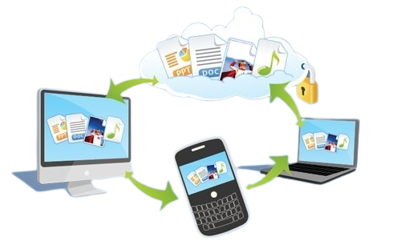
Ventaja para el alumno.
Comprensión del contenido de manera rápida y eficaz.
Ventaja para el profesor.
Ahorro de tiempo, ya que le permite preparar recursos con antelación de manera online.
Desventaja para el profesor.
Baja disponibilidad de recursos en los centros.

Slide 4
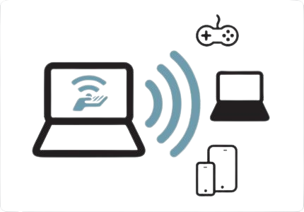
Ventaja para el alumno.
Aumenta el grado de motivación del alumno.
Desventaja para el profesor.
Se pueden realizar videollamadas o videoconferencias.
Ventaja para el profesor.
Problemas con la versión del software.

